Slide 1
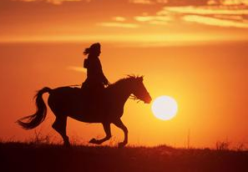
第四章 小说阅读：以“人”为主，综合思考
学案11 多方挖掘，深入思考，探究小说主旨意蕴和创作意图

Slide 2
学案略语
探究题无疑是小说阅读训练的重头戏，而对小说主旨意蕴和创作意图的探究更是重中之重。这种探究立足于文本，必须多方挖掘文本内容，并且进行深入思考。二轮复习时，应围绕该点，边练边思，边思边练，以图掌握这类探究题的真义。

Slide 3
栏目索引
自我诊断，找出答题能力短板
比对答案，领悟答案升格之道
借题发挥，突破答题核心问题

Slide 4
自我诊断，找出答题能力短板
阅读下面的文字，完成文后题目。
彼 岸
杨 烽
女作家S君久居都市。虽然在家有香喷喷的牛奶喝，可总不觉新鲜；出门有汽车坐，可挤挤攘攘的；去商店买东西，柜台里都是一张张陌生又冷漠的脸……人海茫茫的都市是人性的蛮荒之地，她想。她相信蛮荒之地倒是人性的源头。

Slide 5
这天，她风尘仆仆地从都市赶到一处风景地参加笔会。午后到达下榻宾馆，浑身汗黏黏的，于是舒舒服服地洗着澡。
猛然发觉腕上还戴着“劳力士”，便摘下来放在浴缸旁的搁架上。她瞥了一眼表针：三点十分。她一边洗澡，一边构思小说《美的原野》。她想，这原野应该设在一条河溪的彼岸。
热度适宜的浴水轻抚着她的肌肤，使她舒服、酥软和慵倦，她几乎要打盹了……

Slide 6
猛地，目光透过窗口，望见了窗外远处的翡翠色山谷。一条溪流闪着银光轻柔而浅浅地从山谷里流淌出来。小溪彼岸有一排柳树，如条葱郁的带子向远处逶迤。她顺着柳树朝前走，路狭窄起来，两旁出现山崖，中间一道口子。穿过口子，迎面便是平坦的原野，房舍躲在树木后面，阵阵鸡鸣亮亮传来——竟有一个村落在这里！
她又喜又惊：这真有点像武陵人发现“桃花源”

Slide 7
似的。她走向最近的一户人家。那家的母女俩正在门前浇园、喂鸡，见她过来，便极客气地请她到屋里歇歇脚。姑娘端茶上来时，她的注意力又落到窗下的一只纺线车上。她起身过去，弓腰入神地看着。她攥着纺车的手把轻轻地摇转，心里感受到一种远逝的时光又回来了的兴奋。
有同村的人进屋来看她。“一家的客就是大家的客呐！”听这话，她心头直热。同村人来了好几茬。想起自己在城里住的那幢楼，各户门一关，互不相干，谁知道谁呀！

Slide 8
母女俩把饭菜做好端上来了。饭是新米在鼎锅里焖的，菜是从门前菜园现摘来的，主人还杀了鸡。母女一再催促她：“吃呀，吃呀！”她便不再客气，美美地吃起来。
饭后，姑娘端起一箕谷子到屋外去，她也跟着出来，便看见了那个舂米的石碓。青灰色的臼，发黑的木杠。她兴奋地上去踩那木杠的端头，石杵便在石臼里发出咚咚的声音，比城里碾米机的轰轰声优雅得多！

Slide 9
踩的时候她伸手摸出收音机。姑娘问：“那是啥？”“半导体收音机。”见姑娘不懂，她便拧开了：“……下次的《医药与卫生》节目介绍小孩拉肚子的防治方法。请在明天的这个时候收听。”姑娘忽地走向墙边，捡块石子在墙上刻下了此时的日影。又对她说：“明天等太阳快照到这印子的时候，你再把它打开好吗？俺小弟拉肚子，睡在床上好几天了。俺想听听有什么法子治。”她看着姑娘刻在墙上的印子，心里想：假如明天是阴天，没有太阳呢？她想到该把手表带出来，可手表还放在浴缸旁的搁架上。

Slide 10
她忽看见一个五十多岁的男人进了屋子。
“我来赶那鬼，快摆香案！”那五十多岁的男人向母女俩吩咐着，声调里透出不容违抗的威严。这位族里辈分最大的“伯爷”是来给姑娘的小弟“下马”驱鬼的。伯爷转脸发现了她，如鹰的目光便在她的脸上身上飞快地扫视。

Slide 11
他拿起张黄表纸在上面画了符，用刀尖将符钉在大门上，又画了张符焚烧成纸灰后拌着香灰包了一个小包。“吃下去，就会好了。”那男人道。那母亲唯唯诺诺地接过纸包，畏畏缩缩地走进里屋去。伯爷跟进去。门砰地关上了……
这情景使她的脸呼地热辣起来。她拼命地沿着来路往回跑。跑啊，跑啊，终于跑到了溪边。她心头一松，哗地掉进水里，水一下没及腰身。天哪！这是那

Slide 12
条窄窄浅浅、一迈腿就过来的小溪么？横在面前的是一条又宽又深的大河！她站在水里急愣着……
她一声惊惧地喊叫，眼前豁然敞亮。她从迷蒙中睁大眼睛，眼前是一汪温暖的清水，她那被现代文明滋养得丰满白皙的肢体浸泡在雪白的浴缸里。浴缸旁边的搁架上，那只“劳力士”表指着三点二十分。
下午的太阳在窗外微微发笑！
(有删改)

Slide 13
1.请结合全文，探究小说标题“彼岸”的丰富意蕴。(6分)★

Slide 14
阅读下面的文字，完成文后题目。
两个孤独的人
[奥地利]茨威格
像一股广阔的深色的激流，熙熙攘攘的工人穿过大门。在这密密匝匝的人群后面相当远的地方有一个工人孤孤零零地走着。他还不老，很强壮，但是他不能与那些人保持同样的步子，因为他那条瘸腿无法使他快速地行走。远处欢快的声音还在发出回响。他听

Slide 15
到了，对这人群发出的嬉闹的声音并不感到痛苦。他的残疾早就使他习惯了孤独，在孤独中他变成了一个沉默寡言的哲学家，以弃世者的冷漠面对生活。
他一瘸一拐地慢步向前。从远处昏暗的田野里涌来不久就要成熟的庄稼的暖洋洋的芳香，冷爽的晚雾也无法遏止它的飘散。远方的笑声消逝了。不时还有一只孤零零的蟋蟀发出唧唧声，除此到处一片寂静，是那种深深悲哀的寂静。在这样的寂静中沉默的思想开始言语了。

Slide 16
突然他谛听起来。他觉得他听到了有人在呜咽。他凝神静听。一切都在沉默，像在无梦的睡眠中。但在随后的瞬间他又听到哭声，更为低沉更充满了痛苦。透过模糊的苍茫的暮色他看到在公路上有一个身影，坐在堆摞起来的铁轨上哭泣。他先是想静悄悄地走过了事。但当他走近时，他认出了这个不停呜咽的少女。

Slide 17
她是他在同一工厂的一个女工。他是在每个人都称她是“丑八怪尤拉”时认识她的。她的丑陋是那样惹人注目，他们给她登记上这个她早在孩提时代就有的名字。她的脸粗糙，不成规矩，皮肤的颜色是一种脏兮兮的黄色，那样污浊不堪，令人厌恶。再加上体型是那样显眼的不协调，孩子般孱弱和消瘦的上身，长着一个宽大和有些弯曲的臀部。唯一漂亮的是她那双安详和熠熠闪光的眼睛，它们把所有的轻蔑和憎恶的目光当作是温柔的顺从再次映射出来。

Slide 18
不受怜悯地继续生活下去，他本人业已承受了过多的秘密痛苦。他走近她，把手善意地放到她的肩膀上。
她吃了一惊，像是从梦中醒来。
“放开我！”
她不知道是在同谁说话，只是由她的狂暴的痛苦而嘶叫起来。现在她认出了这个陌生人，变得安静下来。她注意过他，因为他是厂里从没有嘲笑她的少数人中的一个。她喃喃地推开他。

Slide 19
“放开我！这是我自个的事。”
他小心地问道：
“他们又欺负了你？”
这个问题又触到她的痛处。血一下子涌到面颊，她的话急促忙乱，充满了怒气：“他们要到乡下，到村里去。有一个人建议，这立刻得到大家赞同。在有人数一数有多少人去时，我蠢极了，也报了名。所有人都笑了起来，他们恶言恶语，他们挖苦嘲笑，还从

Slide 20
没有这样狠毒，直到我发起火来。我不知道我是怎么了，我失去耐性，就对他们说了些他们认为是下流人说的话。于是他们——就——把我——打了一顿……”
她又剧烈地啜泣起来。他陷入极度的激动，感到有必要对这个可怜的姑娘说几句话，于是他开始讲起他本人的苦恼。

Slide 21
但她不想减缓她的痛苦，她不愿放弃每个受侮辱人感受到的那种殉难者的快乐。
“不是他们，那些伤害我的人。是所有的一切，是整个生活。有时，当我想起自己时，我就厌恶自己。我为什么这么丑陋？这太不公平了。可我整个一生都在承受。早在是个孩子时我就感到他们在嘲笑我。我从不想与其他孩子一起玩耍，因为我怕他们，因为我嫉妒他们！”

Slide 22
他震颤地听她讲，她对他袒露了如此多的痛苦，他完全能够理解。因为这由成千上万小时积贮起来的痛苦，他原认为早已死寂了，现在又都从他的睡眠中苏醒起来，他早就忘记了，他是来这里安慰她的。完全不由自主地他也讲起了他的遭际，因为他找到了能理解他的人。他轻声对她说：“也有一个人，他想与其他人一起玩耍，但是他不能。每当他们狂跑乱跳，他总是吃力地一瘸一拐地跟在后面，老是落在后面。其他人嘲笑他。他总是听之任之，傻里傻气的。比起

Slide 23
你来，他也许更糟，你毕竟有健康的腿啊，整个世界属于这样的人哪！”
她内心激动得越来越厉害。她感觉到她生活中的痛苦从深处在碎成破片。
“没有一个像我这样命苦。我从没有看到母亲，没有人对我说过一句好话。当每个姑娘同她们的情人在一起时，我是孤零零的一个人。这同时我还感到，事情会永远如此，也必然是永远如此，若是人们像所

Slide 24
有其他人一样都这样想的话。我的上帝，我真想知道，为什么会是这样！”
他俩从没有对人讲述过的，也几乎自己都没有供认过的，这两个还几乎是陌生的人彼此都袒露了出来。每一声呐喊都在他们的灵魂中得到了回响，因为两个人在痛苦上是相亲共感的。
他立起身来，简单而乞求地对她说：“走吧！”

Slide 25
她同他一起上路。天色已完全变得昏暗了。他无法再看清她的面孔，而她根本没有察觉到，在她的痛苦缓缓消失之中她在迎合着他的脚步。两个人就这样慢慢地一起走着。一种模糊不清的相互理解的情感像一种天国的快乐飘临到两个孤独者的天空。他们的交谈变得越来越亲切和细声，必须完全靠在一起才能听得清楚。

Slide 26
2.作者塑造这两个孤独的人的形象，你认为意旨何在？
答案 ①揭示了被侮辱、被孤立的人内心对被理解、被关爱的渴望。
②赞美了人与人之间相互理解、相互关爱的温馨、美好。
③批评了冷漠、缺乏爱心等不良的社会风气，呼吁人们关心爱护生活中的弱者。
④呼吁人们勇敢面对挫折，保持对生活的希望和追求。

Slide 27
问题反思
1.小说探究题常见的探究方向是什么？从小说的文体特征出发一般多从哪四个常见角度切入探究？
2.小说主旨意蕴探究和创作意图是考试、训练的重点，你是如何突破这一重点的？

Slide 28
比对答案，领悟答案升格之道
题目 请结合全文，探究小说标题“彼岸”的丰富意蕴。(6分) [原文见“自我诊断”]

Slide 29
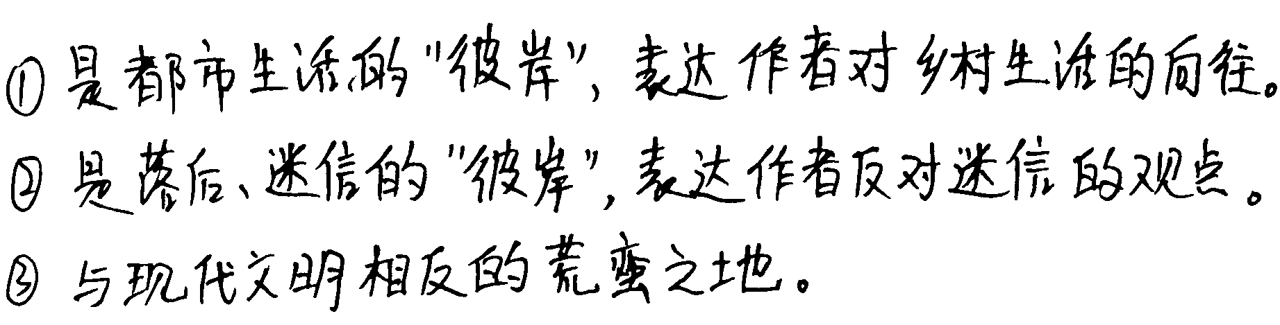
现场失分答案（1）

Slide 30
[得分 0分]
失分剖析
该答案之所以判为0分，原因有二。其一，不会审题。“彼岸”是一个名词，要求说出其具体、丰富的含义，结果答案中仍用“彼岸”来解释，且并不是要答出作者的观点。其二，不认真阅读，不会探究。“彼岸”在文中的表层意蕴是较明显的，该考生竟未看出；探究标题意蕴主要从小说人物及主题角度进行，而该答案却脱离文中人物、主旨泛谈“彼岸”。

Slide 31
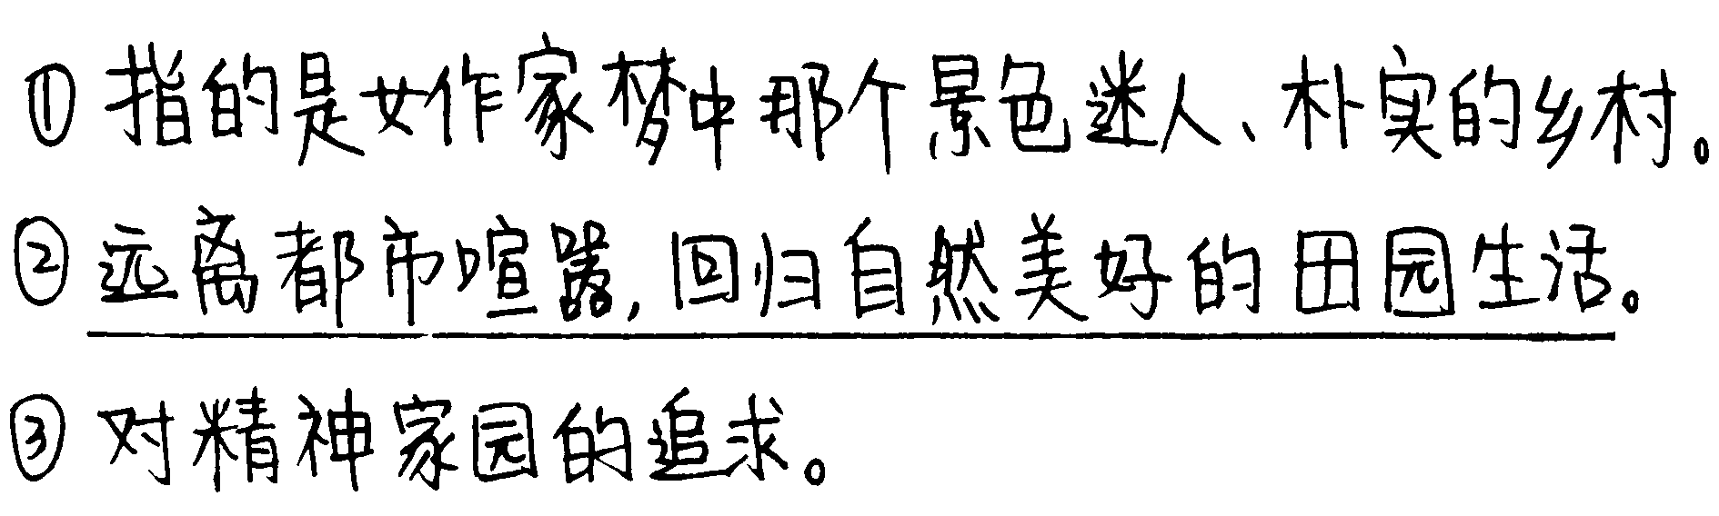
现场失分答案（2）

Slide 32
[得分 2分]
失分剖析
该答案虽说有三点，实际上是一个角度、一个层面，都是从女作家的“梦”说起的。探究题应从不同角度和层面展开，如该答案是从女作家角度探究的，还可以从文中女孩的角度探究，这叫不同角度。

Slide 33
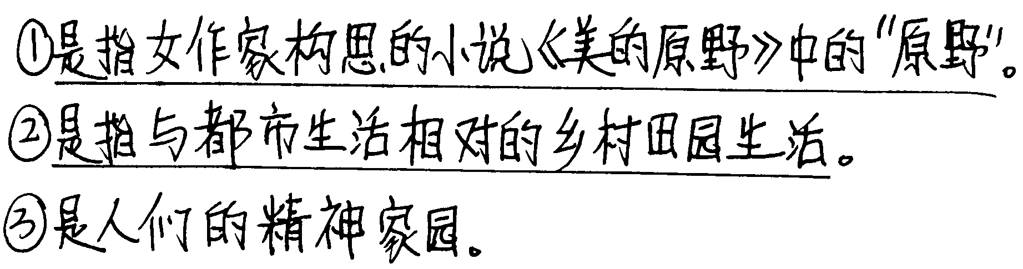
现场失分答案（3）

Slide 34
[得分 4分]
失分剖析
该答案两个角度探究得较准，但还是未打开这个“多角度”。其实，还可以思考文中女孩的“彼岸”指什么；从普遍看，人们所说的“彼岸”又是什么。这样多深入思考，就能求得“不同的角度和层面”了。

Slide 35
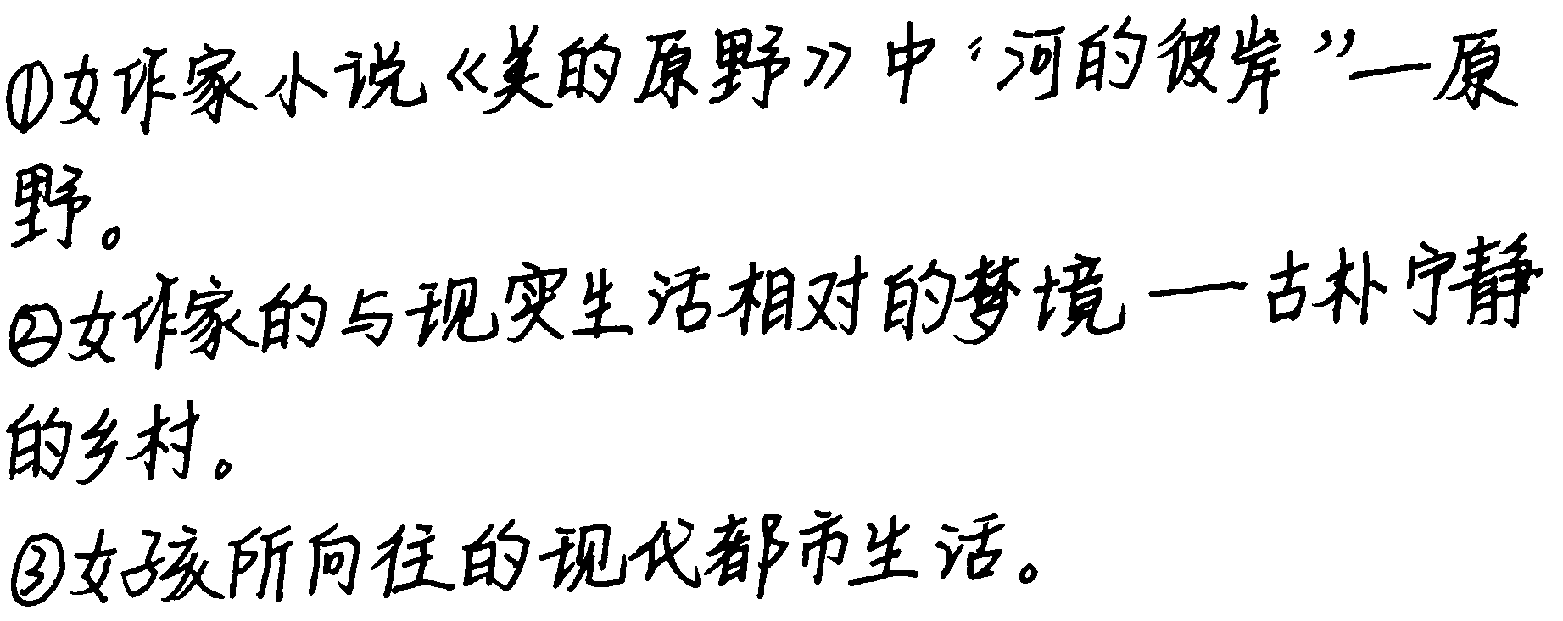
现场满分答案

Slide 36
满分赏析
[得分 6分]
该答案值得称道的是会找“多角度”。小说中的“女作家”“女孩”两个人物隐含两个角度，两层意蕴；又能从女作家身上发掘出两个完全不交叉的角度。

Slide 37
参考答案 ①“彼岸”是女作家构思的小说《美的原野》中“设在一条河溪的彼岸”的“原野”；
②“彼岸”是女作家所向往的与喧嚣城市相对的古朴乡村；
③“彼岸”是以乡村姑娘为代表的乡村人所向往的城市文明；
④“彼岸”是人们一直向往追求，但永远难以到达的远方。
评分建议 每点2分，答对三点即得满分。

Slide 38
借题发挥，突破答题核心问题
阅读有径
做探究题对应的阅读应为整体阅读，辅以局部阅读。这时的整体阅读不同于初读时的整体阅读，它是从不同角度对小说进行整体阅读。如从情节角度读全文，从文中某个人物角度读全文，从环境描写角度、从主题的角度读全文。关键要弄清题干是要求从哪个角度看全文的。当然，无论从哪个角度，都要涉及文中的重点文字，对这些重点文字必然要局部精读。

Slide 39
答题有道
一、探究主旨意蕴
探究作品的主旨，既包括对文章整体写了什么，表达了什么思想感情、观点态度的考查，也包括对某段、某几段内容的概括，甚至是对关系全篇主旨的一个核心语句的内涵的探究等。探究作品意蕴，比探究作品主旨的要求更高，它要求“从不同的角度和层面”发

Slide 40
掘作品意蕴，如在把握人物性格的基础上，发掘其性格所体现的社会意义；在准确把握事件性质的基础上，发掘事件的社会根源及意义；在把握景物特点的基础上，发掘其比喻意义、象征意义等深层意义。

Slide 41
1.多角度
小说中的多角度主要指情节、人物、环境、主旨及艺术构思手法这几个角度，探究的多角度展开主要指这些角度。另外，上面的每个大角度下又可分成小角度。如情节，可分为情节设置的合理性和技巧等角度；如人物，可分为主要人物和次要人物等小角度，即使是主要人物，还可以再分为更小的角度。记住：探究多角度，角度分大小。

Slide 42
2.深层次
这个深层次，就小说而言，主要有两个层次：
①人文精神。包括三个元素：一是人性，即对人的尊重，强调人的尊严，实际上就是广义的人道主义精神；二是理性，即对真理的追求，对真理的思考，是广义的科学精神；三是超越性，即对生命意义的追求。通俗地讲，就是以人为中心，关心人，爱护人，用普遍的一句话说就叫人类关怀、生命关怀，这应是人文精神的核心问题。

Slide 43
②审美取向。是指作品中表现出来的对真善美的追求，对假恶丑的摒弃；对正义光明的歌颂赞美，对黑暗邪恶的鞭挞批驳；对弱小者的悲悯，对恃强者的憎恶等艺术美感的取向，等等。

Slide 44
边练边悟
原文《不是时候》(见学案10“自我诊断”)，回答问题。
1.请探究这篇小说的主题。
答案 展现了现代人杂乱、单调、乏味、孤独的生存状态，表现了人在生活压力下的一种消极、阴暗甚至病态的心理，表达了对美好爱情的渴望。

Slide 45
原文《陶虎臣》(见学案8“借题发挥”)，回答问题。
2.请结合陶虎臣的生活经历和性格特点，探究小说的主题。
答案 通过陶虎臣的故事，塑造了一个手艺精妙、与世无争却仍难逃悲惨命运的小人物形象；反映了特定历史时期，乡镇经济的萧条，百姓生存的艰难；流露出作者对主人公为人和才能的赞赏及对其不幸遭遇的同情。

Slide 46
阅读下面的文字，完成文后题目。
醉 石
墨中白
泗州人玩玉风盛，黄山一人独好石头。泗州城外九座梅花山上多怪石，黄山常去山上寻觅石头。每有所获，便醉酒相庆。
收金藏玉是常事，黄山独爱石，众玩家不解：“为何获石如得宝？”黄山笑道：“金银玉器固然可贵，玩

Slide 47
的是快乐，可石头天然似世间万物，如幻如真，不可更其质，不可改其硬，应自然的变化而有度，守住原本的性质而坚硬如初，不愧长天之浩浩，不负沃土之泱泱，玩石又何止是快乐？”
大家听了，也不搭腔，各自举杯饮酒。
黄山见众人不以为然，便从怀中掏出一包，打开红布，只见一白石线如切，曲如刻，弧如雕，圆如搓，随太白之醉而醉，醉意浓浓，呼而不醒，其神态令人拍案叫绝。

Slide 48
众玩家纷纷称奇，然仍有人不屑：“醉石虽奇，仍是石头，怎能与美玉相比？”黄山淡然一笑：“玉初也如石，因人雕琢而成玉，而石头天然如万物，其形神奇，非人力所能及。”
“说得好！”旁边一个讲着生硬中国话的人拍起手来。
众玩家一看，是个日本人。他盯着黄山手中的石头，高兴地说：“中国不仅金银玉器值得收藏，石头也是无价之宝，您这醉石，卖吗？”

Slide 49
黄山摇头。
“我出五十两黄金。”日本人伸出左手。黄山心里一紧，仍是摇头。
“这个数呢？”日本人又亮出右手的五个指头。
“一百两黄金？”众玩家不敢相信。
黄山还是摇头：“玩石玩的是心情，藏石藏的是快乐，快乐无价，心情如何卖？”日本人抚摩一下醉石，失望离去。看着众玩家羡慕的眼神，黄山脸上露出得意之色。

Slide 50
玩瓷器的吕震提醒说：“此人可能是桃太郎，他有收藏癖，而且与官府勾结，就是此人强买钱国生的铁五铢钱，害得他连夜逃离泗州城的。”
黄山顿时酒醒，后悔不该当众炫耀醉石。
当日下午，桃太郎果然再次找到黄山，非要买他的醉石。
没想黄山抬价，最后以二百五十两黄金成交。
众玩家都笑：“醉石虽奇，也有价，黄山你也是爱金银的人哪！”

Slide 51
黄山神秘一笑：“醉石实有两个，另一个大如真人，更酷似太白，醉立于九座梅花山上。”
不几日，桃太郎又找到黄山，询问真人醉石的去处。“醉石扎根于大山，岂是人所能动？”黄山轻蔑一笑。“一睹而三生有幸。”桃太郎回答。
“既然先生有如此雅兴，不妨带您一观，不过，山路险峭，十分难走……”黄山沉吟道。
“我常攀中国的名山大川，再险的山路也走过。”桃太郎不为所惧。

Slide 52
第二天天还没亮，桃太郎如约登山。山路果然险峻，到了命悬崖，黄山指着通往对面腊梅峰的那块窄细石头说：“这就是有名的心平石，过此石须心无杂念、气静心平才可。”
望着窄石下深深的山崖，桃太郎不由得倒吸了一口凉气。“要不，还是原路返回？”黄山微笑道。“到了，怎能回去？”桃太郎愣愣地看着窄石，“这石条能走人吗？”

Slide 53
黄山看他一脸惊疑，就屏气抬脚，顺着心平石慢慢挪步，不一会儿就到了对面，直看得桃太郎心惊肉跳。稍息片刻，桃太郎也学着黄山的样子挪步上了心平石，走到中间，他却不敢抬脚了，对面的黄山提醒他不要往下看，可桃太郎只觉头一晕……就在这时，一根树枝伸到面前，桃太郎犹豫了一下，还是牵着树枝慢慢地挪到了对面。

Slide 54
腊梅峰是众山巅峰。望着远处细如飘带的黄河，遥看美丽的泗州城，桃太郎感慨：“好醉人的风景呀！”黄山说：“地是山之母，石是山之魂……”“先生无须多说，刚才的情形，你只需轻轻一碰，我便跌入命悬崖。先生君子我小人，惭愧啊。”桃太郎面露羞色。
返回时，桃太郎在前，黄山随后。这次桃太郎挪步心平石不再胆怯，小心过了命悬崖。桃太郎下山，把醉石还给黄山，从此撤离泗州城，再没回来。

Slide 55
众玩家问：“命悬崖那边的腊梅峰真有太白醉石吗？”
黄山醉笑：“不贪，不妒，不弃，有又如何，没有又如何？”
(有删改)

Slide 56
3.请结合文本探究小说所表现的深刻意蕴。
答案 ①做人也应像大自然的奇石一样，顺应自然而又坚守自己的本性，不能在外界的诱惑下迷失自我。
②桃太郎自私贪婪，为占有醉石而不择手段，差点送了命。做人要以此为戒，不贪，不妒，不弃。
③黄山热爱自然，在欣赏奇石中自得其乐，不为金钱而折腰。我们每个人都要守住一份宁静，保有一份对生活的爱。
④黄山在众人面前炫耀奇石，因此而差点失掉奇石，可见做人要低调。

Slide 57
二、探究创作意图
这类题主要是探究作者的创作意图，要求从文内、文外角度去发掘、探讨。从文内(作品本身)探究作者的创作意图，须从作品本身出发，抓住人物、情节、艺术构思等要素，尤其要从文本的字里行间去把握作者的写作目的和情感倾向等。从文本外探究作者的创作意图，主要从作者的经历、所处的时代、创作动机及

Slide 58
作品影响等方面找寻、分析。
探究作者的创作意图，不能完全等同于探究主旨意蕴，尽管两者有重复之处。创作意图探究与主旨意蕴类探究有以下两点不同：
①小说主旨是多义的、模糊的，而创作意图应该是单一的、明确的；前者是开放的，后者是限制的。

Slide 59
②主旨意蕴类探究要立足于文本，尊重文本；创作意图探究固然要尊重文本，但更强调尊重作者，不可凭个人的主观臆断妄测创作意图。

Slide 60
边练边悟
阅读下面的文字，完成文后题目。
地 锦
聂鑫森
景影夫妇太喜欢这套新买的房子了，虽说是二手房，只有100平方米，与彼此上班的单位有着不短的距离。但是，这栋楼的外墙上爬满了地锦，让呆板的水泥钢筋结构墙散发出无限生机，美得可人。

Slide 61
景影五十五岁了，是林业大学园林系毕业的，之后又在园林管理局当技术员、工程师，再提拔到领导岗位上，如今是副局长了。景影一辈子与花花草草相厮守，心情好极了。妻子刘欣在中学教语文，特别喜欢古人写花写草的诗词和散文，年纪大了却常常萌发少女的情怀，这很难得。
刘欣常和丈夫开玩笑：“景影，你这辈子是改不了拈花惹草的毛病了。”

Slide 62
景影点头称“是”，然后说：“你常自比弱草娇花，我能不小心侍奉？”
“这地锦的名字就很有诗意。”
“它还有俗名，叫爬山虎、爬壁虎，最有韧劲，值得世人效仿。”
这栋楼只有6层，没有电梯，房龄在20年以上。地锦把外墙涂得很绿，根扎在墙根，藤则攀墙乱爬，卵状的叶子重重叠叠，像厚厚的毯子。景家住在5楼，客厅、

Slide 63
书房、卧室、卫生间、厨房的窗口周围，都密集着藤和叶，有的还从窗口探进头来，充满着好奇心。到了六七月间，藤叶间还会冒出淡黄带点浅绿的小花，娇滴滴的。落雨的时候，雨声沙沙啦啦，好听；而下雪后，绿意上覆一层莹白，好看。盛夏骄阳如火，地锦却浓荫送凉；深秋下霜，叶子绿中透红，如无数跳跃的火苗。

Slide 64
他们之所以买这套二手房，是因为儿子要结婚，再买一套新房吧，钱还不够。于是将早几年买的一套大房子让出来，重新装修，做了年轻人的新房。然后，他们寻寻觅觅，相中了这套房子。这一切都是静悄悄地进行，没有惊动单位的任何人。景影平日上班、下班，从不要单位司机接送，所以他搬家、安家没人知道。儿子结婚，景影也没给本单位的人发请柬。这叫自己的日子自己过，图的是一个清静。

Slide 65
这地锦使景影浮想联翩，假如每个社区的每栋楼，都细心培养这种“垂直绿化植物”，那么，对于城市的空气净化和低碳化生活，功莫大焉。他起草了一个报告《关于倡导城市住宅楼培植地锦的几点建议》，局办公会议自然是全票通过，然后形成正式文件，上报市政府有关部门。
景影完成这个报告的初稿后，第一个读者当然是刘欣。刘欣边看边念，大声叫“好”。然后说：“景

Slide 66
影，我要为地锦口占一首诗。可惜，它不能录入你的大文，遗憾。题目是‘咏护墙植物地锦’。地锦铺荫绿满墙，万家安乐笑炎凉。最珍春雨潇潇夜，叶叶歌吟湿舞裳。”
这回轮到景影喝彩了：“好，这个报告若能得到领导的认可，并大力推广，则为大幸。”
报告呈上去几个月了，如泥牛入海，毫无消息。
景影很惆怅。

Slide 67
社区忽然贴出通知：将组织专人，把各住宅楼外墙的地锦全部清理干净，以便美化环境，参加全市“美丽家园”的评选活动。
景影感到很惊愕。一打听，是省里一位领导，在市里有关部门陪同视察时，随便说了一句“要显出外墙本色才有整体美感”的话，于是层层认可，雷厉风行遵命照办。

Slide 68
景影雷急火急去了社区的管理办公室，对着一位年轻的女主任，口若悬河地说了一大通道理，关键意思是：决不能清除地锦！
女主任漠然地看着景影，然后说：“上头有指示，我能不办吗？再说许多住户都同意哩。你想想，我得请人，得发工钱，还要刷涂料，我愿意吗？”

Slide 69
景影大声说：“别人同意，我不能阻止。但我家的房子，是我的私有财产。我家外墙的地锦，决不能清除！谁敢清除，我上法院告谁！”
景影说完，气冲冲地走了。
一栋栋楼，外墙的地锦被清除干净了，再刷上白色的涂料。
只有景影家的外墙，还留着一片地锦，如白色波浪中的一个绿岛，格外扎眼。

Slide 70
景影对老伴说：“我就守望着这一片绿色，可奈我何？”
刘欣默默不语。
有一天，正好儿子、儿媳回家来吃饭，刘欣对景影说：“你早出晚归，社区的许多闲话你听不到。他们说，这家牛，因为男人是园林管理局的副局长，副处哩，谁敢去惹他！”
“屁话！这是简单的维权，与当副局长何干？”

Slide 71
“还有人说，小偷喜欢到有权有势的人家作案，他留下绿的标记，可以直奔其家，不致大家受难。”
景影气得一拍桌子，吼道：“这是什么混账逻辑！我若是贪官，还买这二手房干什么？”吼完了，无力地坐下来，连连叹气。
儿子、儿媳忙说：“爹，我们也担心哩。万一小偷上门，得不偿失啊。”

Slide 72
景影忽然老泪纵横，说：“你们看着办吧……”
刘欣马上拨电话给社区管理办公室，说：“我家外墙的地锦，你们去铲除吧。”
(选自2014年9月4日《文艺报》，有删改)

Slide 73
4.这篇小说的创作意图是什么？试结合小说内容加以探究。
答案 ①呼唤绿色生活。小说中景影喜爱地锦，然而他家的地锦却难逃被铲除的命运。小说意在用他的不幸遭遇来唤醒人们绿色生活与诗意栖居的意识。
②谴责舆论暴力。景影坚守自己的绿色生活，拒绝铲除自家地锦，反抗社区的做法，但他面对公众舆论却无可奈何，不良舆论也是一种暴力。

Slide 74
③批评官场恶劣风气。讽刺当下某些地方社会生态不健康，上级领导随口一句话，下级领导就奉若神明，社会生活“一刀切”，本文中清除地锦参加评选即为例证。
④暴露清官难做。小说中景影是个清官，儿子结婚只好自己让房，他为人正直，敢于反抗长官意志，但他最终还是屈服于环境，可见清官难做。

Slide 75
谢谢观看
www.91taoke.com
更多精彩内容请登录：

